Slide 1

AES密码算法实验
主讲教师：蒋琳
实验教师：苏婷

Slide 2

实验课程时间

Slide 3
实验课程安排与考核标准
实验课程共16个学时，7个实验项目，总成绩为30分（30%）。
项目编号 | 实验一 | 实验二 | 实验三 | 实验四 | 实验五 | 实验6
学时数 | 4 | 2 | 2 | 4 | 2 | 2
实验项目 | 古典密码算法实验 DES密码算法实验 | AES密码算法实验 | 分组模式 | RSA加密算法实验 | SHA-1/MD5算法实验 | 数字签名算法实验
分数数 | 6 | 4 | 3 | 5 | 4 | 5
实验项目
源代码和结果截图: 每次课程均需提交实验程序源代码，以及程序的运行结果截图。
实验报告(3分)：最后一次课程需提交实验报告，参照提供的报告模板，于实验课结束一周内提交电子版实验报告。
附加题累加到总分中计算，1-2分不等。
考核方式
禁止抄袭，发现雷同，本次实验双方都是0分。
Notes:
同学们下午好，今天下午是我们密码学第一次实验课程，上午蒋老师已经说过我们这个成绩的分布，密码学的实验课时比较多，我们的实验占比是30%。
上午蒋老师的一个调研报告中我看有一项是问大家希望通过这门课程学习到什么，密码算法的内部结构这个占比很多，那么我们实验课程的目的就是希望通过编码来让大家一个个实现经典的密码算法。对于密码分析的内容，今天的古典密码实验部分就有，但是后面的实验课程因为课时的原因会比较少，部分会作为附加的内容，大家有时间和精力的可以研究，这样也不会影响大家的整体得分。

Slide 4
实验目的
掌握 AES 算法加密和解密原理
掌握AES密钥扩展算法
了解AES密码算法S盒的构造方式

Slide 5
实验内容
1、请参考aes-demo.c中代码框架，编写程序完成AES-128算法的加密和解密算法，也可输入16个字符的ASCII码或者32个字符的16进制；
2、过程输出10轮K_{i}的值，要求输出16进制格式；
3、扩展：编码实现S盒和逆S盒。（选做）

Slide 6
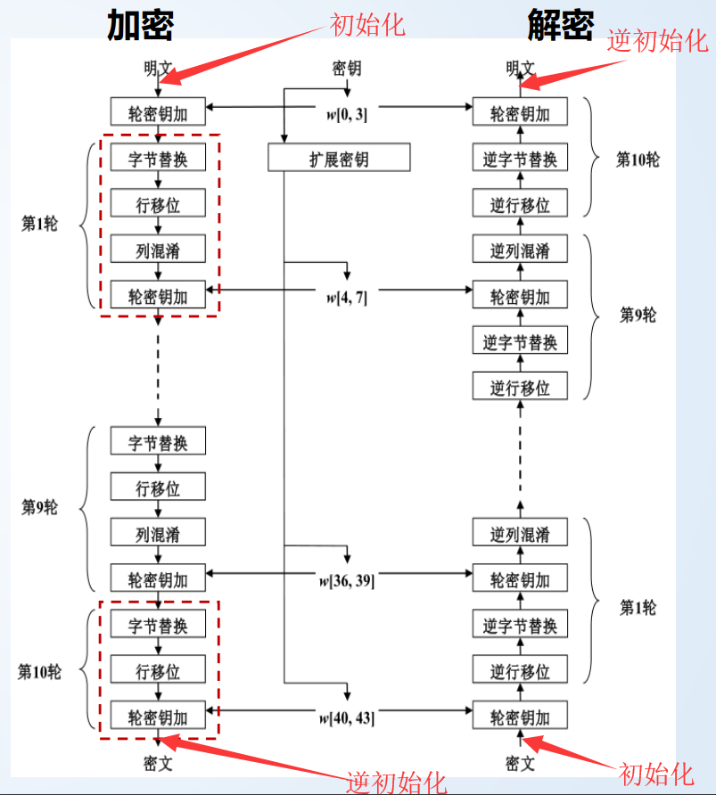
实验原理
AES算法主要有四种运算：
字节替换
行移位
列混淆
轮密钥加
在轮处理开始前进行了轮密钥加处理
最后一轮比前面9轮少了列混淆处理

Slide 7
实验原理
初始化
明文
P₁ | P₂ | P₃ | P₄ | P₅ | P₆ | P₇ | P₈ | P₉ | P₁₀ | P₁₁ | P₁₂ | P₁₃ | P₁₄ | P₁₅ | P₁₆
K₁ | K₂ | K₃ | K₄ | K₅ | K₆ | K₇ | K₈ | K₉ | K₁₀ | K₁₁ | K₁₂ | K₁₃ | K₁₄ | K₁₅ | K₁₆
密钥
P₁ | P₅ | P₉ | P₁₃
P₂ | P₆ | P₁₀ | P₁₄
P₃ | P₇ | P₁₁ | P₁₅
P₄ | P₈ | P₁₂ | P₁₆
P₁ | P₅ | P₉ | P₁₂
P₂ | P₆ | P₁₀ | P₁₃
P₃ | P₇ | P₁₁ | P₁₄
P₄ | P₈ | P₁₂ | P₁₅
K₁ | K₅ | K₉ | K₁₃
K₂ | K₆ | K₁₀ | K₁₄
K₃ | K₇ | K₁₁ | K₁₅
K₄ | K₈ | K₁₂ | K₁₆
信息按此顺序放入和读出
密钥按此顺序放入
Notes:
AES中的运算都是以字节位单位的，128位的明文可以分为16个字节

Slide 8
实验原理
轮密钥加
明文矩阵
子密钥矩阵
P₁ | P₅ | P₉ | P₁₃
P₂ | P₆ | P₁₀ | P₁₄
P₃ | P₇ | P₁₁ | P₁₅
P₄ | P₈ | P₁₂ | P₁₆
K₁ | K₅ | K₉ | K₁₃
K₂ | K₆ | K₁₀ | K₁₄
K₃ | K₇ | K₁₁ | K₁₅
K₄ | K₈ | K₁₂ | K₁₆
注：将字符转换为ASCii码按字节进行异或
异或的结果再进行异或就是异或的逆
Notes:
AES中的运算都是以字节位单位的，128位的明文可以分为16个字节

Slide 9
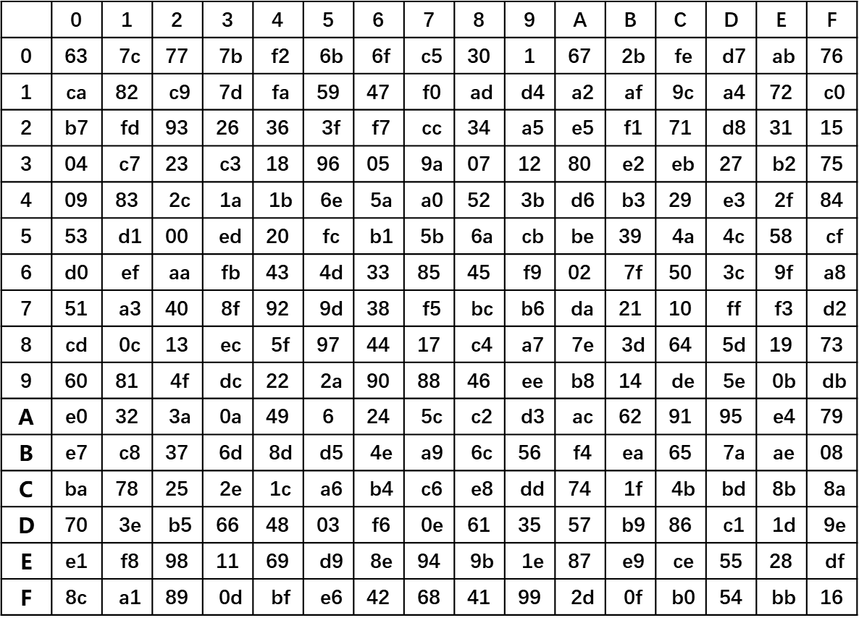
实验原理
字节替换
字节的高4位作为行号，低4位作为列号，查找S盒中对应行列交叉点的元素作为输出。
例如：95对应的输出为2a
Notes:
int row = index / 16; //高4位为行
int col = index % 16; //低四位为列
按字节来进行运算。
SPN结构中每一步都要是可逆的。
S盒的构造，了解S盒的构造，可以不用查找S盒的方式，每个输入根据S盒构造的原理可以直接生成输出。
如果有同学敢兴趣可以了解下相关的论文。一种AES算法中S盒和逆S盒替换的表达式方法
将逆S盒，SPN结构中每一步都要是可逆的。
逆S盒的构造：

Slide 10
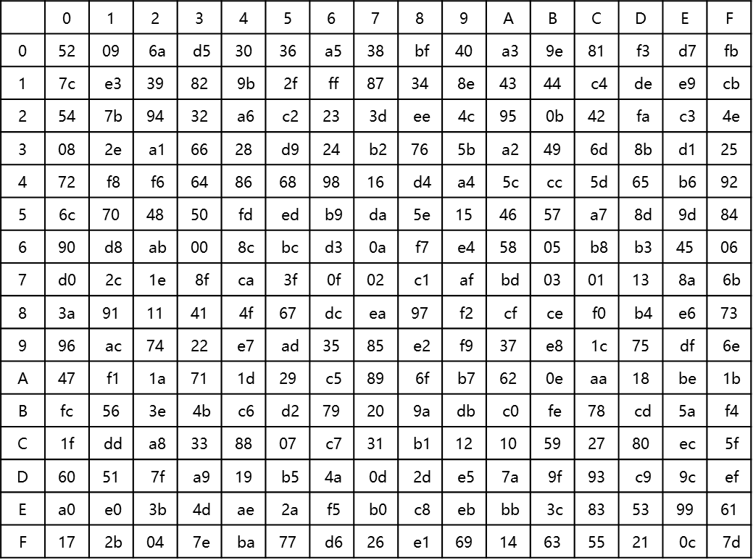
实验原理
逆字节替换
字节的高4位作为行号，低4位作为列号，查找逆S盒中对应行列交叉点的元素作为输出。
2a对应的输出为95
Notes:
按字节来进行运算。
SPN结构中每一步都要是可逆的。
S盒的构造，了解S盒的构造，可以不用查找S盒的方式，每个输入根据S盒构造的原理可以直接生成输出。
如果有同学敢兴趣可以了解下相关的论文。一种AES算法中S盒和逆S盒替换的表达式方法
将逆S盒，SPN结构中每一步都要是可逆的。
逆S盒的构造：

Slide 11
实验原理
行移位
每一行按字节循环移位
第1行保持不变，第2行循环左移一个字节，第3行循环左移2个字节，第4行循环左移3个字节
每一列的四个字节被扩散到4个不同的列
行移位
输入
输出
Notes:
讲与DES的不同，16轮，每一轮的移位不同，这个是一轮中每一行按照字节移位

Slide 12
实验原理
逆行移位
每一行按字节循环移位
第1行保持不变，第2行循环右移一个字节，第3行循环右移2个字节，第4行循环右移3个字节
逆行移位
输入
输出
Notes:
讲与DES的不同，16轮，每一轮的移位不同，这个是一轮中每一行按照字节移位

Slide 13
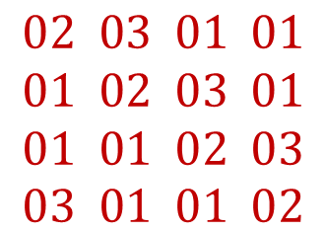
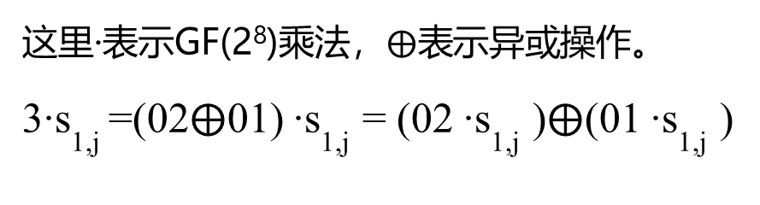
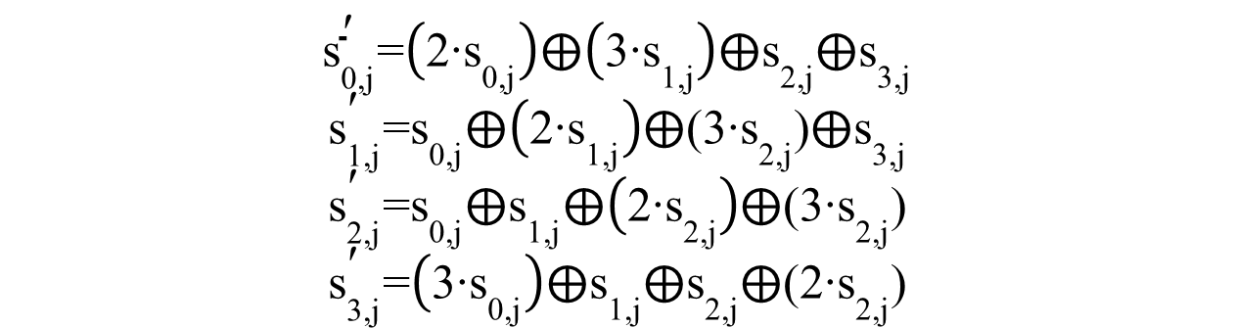
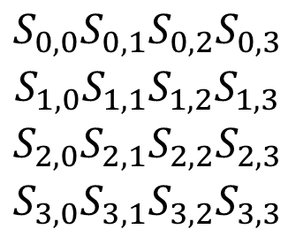
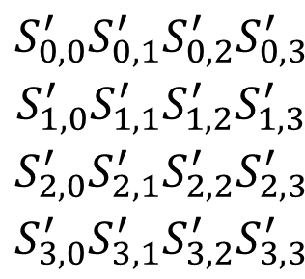
实验原理
列混淆-左乘一个矩阵
以列为单位，使得输出的每一个字节和输入的四个字节都有关。
GF(2⁸)上的乘法，模不可约多项式m(x)的乘法运算。
$$\begin{aligned}S_{0,0}^{′}S_{0,1}^{′}S_{0,2}^{′}S_{0,3}^{′} \\ S_{1,0}^{′}S_{1,1}^{′}S_{1,2}^{′}S_{1,3}^{′} \\ S_{2,0}^{′}S_{2,1}^{′}S_{2,2}^{′}S_{2,3}^{′} \\ S_{3,0}^{′}S_{3,1}^{′}S_{3,2}^{′}S_{3,3}^{′}\end{aligned}$$
$$\begin{aligned}S_{0,0}S_{0,1}S_{0,2}S_{0,3} \\ S_{1,0}S_{1,1}S_{1,2}S_{1,3} \\ S_{2,0}S_{2,1}S_{2,2}S_{2,3} \\ S_{3,0}S_{3,1}S_{3,2}S_{3,3}\end{aligned}$$
$$\begin{aligned}02 03 01 01 \\ 01 02 03 01 \\ 01 01 02 03 \\ 03 01 01 02\end{aligned}$$
=
输出
输入
$${\text{s}}_{\text{0,}\text{j}}^{\text{′}}\text{=}\left(\text{2∙}{\text{s}}_{\text{0,}\text{j}}\right)\text{⨁}\left(\text{3∙}{\text{s}}_{\text{1,}\text{j}}\right)\text{⨁}{\text{s}}_{\text{2,}\text{j}}\text{⨁}{\text{s}}_{\text{3,}\text{j}}$$
$${\text{s}}_{\text{1,}\text{j}}^{\text{′}}\text{=}{\text{s}}_{\text{0,}\text{j}}\text{⨁}\left(\text{2∙}{\text{s}}_{\text{1,}\text{j}}\right)\text{⨁}{\text{(3∙}\text{s}}_{\text{2,}\text{j}}\text{)⨁}{\text{s}}_{\text{3,}\text{j}}$$
$${\text{s}}_{\text{2,}\text{j}}^{\text{′}}\text{=}{\text{s}}_{\text{0,}\text{j}}\text{⨁}{\text{s}}_{\text{1,}\text{j}}\text{⨁}\left(\text{2∙}{\text{s}}_{\text{2,}\text{j}}\right)\text{⨁}{\text{(3∙}\text{s}}_{\text{2,}\text{j}}\text{)}$$
$${\text{s}}_{\text{3,}\text{j}}^{\text{′}}\text{=}\left(\text{3∙}{\text{s}}_{\text{0,}\text{j}}\right)\text{⨁}{\text{s}}_{\text{1,}\text{j}}\text{⨁}{\text{s}}_{\text{2,}\text{j}}\text{⨁}{\text{(2∙}\text{s}}_{\text{2,}\text{j}}\text{)}$$
这里∙表示GF(2⁸)乘法，⨁表示异或操作。
$\text{3∙}{\text{s}}_{\text{1,}\text{j}}$=(02⨁01) $\text{∙}{\text{s}}_{\text{1,}\text{j}}$ = (02 $\text{∙}{\text{s}}_{\text{1,}\text{j}}$ )⨁(01 $\text{∙}{\text{s}}_{\text{1,}\text{j}}$ )

Slide 14
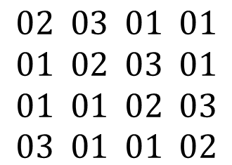
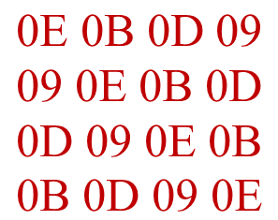
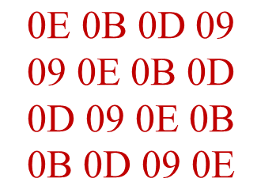
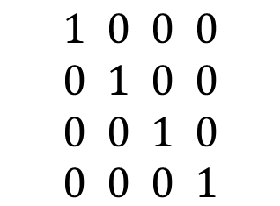
实验原理
逆列混淆
找到逆列混淆的左乘矩阵
逆向列混淆中左乘矩阵与正向列混淆的正向列混淆的左乘矩阵互为逆矩阵
$$\begin{aligned}1 0 0 0 \\ 0 1 0 0 \\ 0 0 1 0 \\ 0 0 0 1\end{aligned}$$
$$\begin{aligned}02 03 01 01 \\ 01 02 03 01 \\ 01 01 02 03 \\ 03 01 01 02\end{aligned}$$
$$\begin{aligned}\text{0}\text{E}\text{ 0}\text{B}\text{ 0}\text{D}\text{ 09} \\ \text{09 0}\text{E}\text{ 0}\text{B}\text{ 0}\text{D} \\ \text{0}\text{D}\text{ 09 0}\text{E}\text{ 0}\text{B} \\ \text{0}\text{B}\text{ 0}\text{D}\text{ 09 0}\text{E}\end{aligned}$$
=
$$\begin{aligned}S_{0,0}^{′}S_{0,1}^{′}S_{0,2}^{′}S_{0,3}^{′} \\ S_{1,0}^{′}S_{1,1}^{′}S_{1,2}^{′}S_{1,3}^{′} \\ S_{2,0}^{′}S_{2,1}^{′}S_{2,2}^{′}S_{2,3}^{′} \\ S_{3,0}^{′}S_{3,1}^{′}S_{3,2}^{′}S_{3,3}^{′}\end{aligned}$$
$$\begin{aligned}S_{0,0}S_{0,1}S_{0,2}S_{0,3} \\ S_{1,0}S_{1,1}S_{1,2}S_{1,3} \\ S_{2,0}S_{2,1}S_{2,2}S_{2,3} \\ S_{3,0}S_{3,1}S_{3,2}S_{3,3}\end{aligned}$$
$$\begin{aligned}\text{0}\text{E}\text{ 0}\text{B}\text{ 0}\text{D}\text{ 09} \\ \text{09 0}\text{E}\text{ 0}\text{B}\text{ 0}\text{D} \\ \text{0}\text{D}\text{ 09 0}\text{E}\text{ 0}\text{B} \\ \text{0}\text{B}\text{ 0}\text{D}\text{ 09 0}\text{E}\end{aligned}$$
=
输出
输入

Slide 15
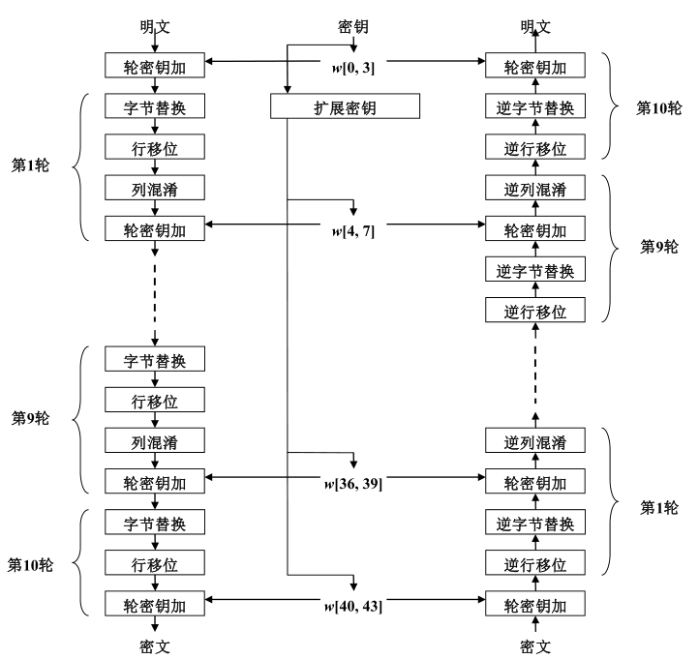
实验原理
加密 解密
密钥扩展
由4字的种子密钥，生成一个44字的一维线性数组。
K₁ | K₅ | K₉ | K₁₃
K₂ | K₆ | K₁₀ | K₁₄
K₃ | K₇ | K₁₁ | K₁₅
K₄ | K₈ | K₁₂ | K₁₆
32位
128位
子密钥K0
W₀ | W₁ | W₂ | W₃
系列扩展
W₄₀ | W₄₁ | W₄₂ | W₄₃

Slide 16
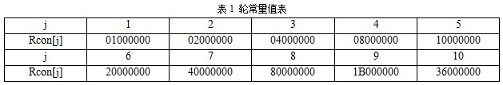

实验原理
密钥扩展
/***********************************
Nk: 10轮的密钥取4，12轮取6
Nb: 一轮密钥字长度（字位单位），这里取4
Nr: 轮数，这里取10
************************************/
当i<4时
W[0]=(k₁k₂k₃k₄)
W[1]=(k₅k₆k₇k₈)
W[2]=(k₉k₁₀k₁₁k₁₂)
W[3]=(k₁₃k₁₄k₁₅k₁₆)
当i>=4时，其中N_{k} =4
temp=SubByte (RotByte (W[i-1])) $⊕$Rcon[j]
RotByte ( )表示循环左移一个字节；
SubByte( )是S盒的字节代换；
Rcon[j]为轮常数，其中j是轮数。

Slide 17
实验原理
密钥扩展
W₀ | W₁ | W₂ | W₃
W₄ | W₅ | W₆ | W₇
举个例子，种子密钥K= 06 07 08 09 0A 0B 0C 0D 0E 0F 00 01 02 03 04 05
W₀ = 06 07 08 09
W₁ = 0A 0B 0C 0D
W₂ = 0E 0F 00 01
W₃ = 02 03 04 05
W₄ = SubByte (RotByte (W₃)) ⊕ Rcon[1] ⊕ W₀
= SubByte(03 04 05 02) ⊕ Rcon[1] ⊕W₀
= (7B F2 6B 77) ⊕(01 00 00 00) ⊕ (06 07 08 09)
= 7C F5 63 7E
W₅ = W₁ ⊕ W₄ = (0A 0B 0C 0D) ⊕ (7C F5 63 7E) = 76 FE 6F 73
W₆ = W₂ ⊕ W₅ = (0E 0F 00 01) ⊕ (76 FE 6F 73) = 78 F1 6F 72
W₇ = W₃ ⊕ W₆ = (02 03 04 05) ⊕ ( 78 F1 6F 72) = 7A F2 6B 77

Slide 18
实验原理
S盒构造方式：
初始化数据
在GF(2⁸)中，对每个字节求逆元
仿射变换
S盒生成
列 0-f
行 0-f
00 | 01 | …... | 0e | 0f
10 | 11 | …... | 1e | 1f
…....
e0 | e1 | ….. | ee | ef
f0 | f1 | ….. | fe | ff
00 | 01 | …... | e5 | c7
74 | b4 | …... | ee | b2
…....
b1 | d | ….. | 1e | b3
5b | 23 | ….. | 41 | 1c
63 | 7c | …... | ab | 76
ca | 82 | …... | 72 | c0
…....
e1 | f8 | ….. | 28 | df
8c | a1 | ….. | bb | 16

Slide 19


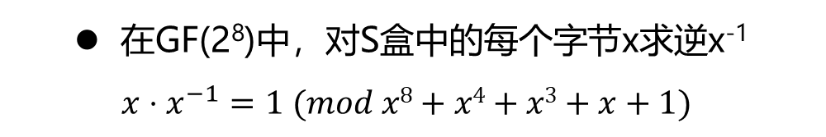
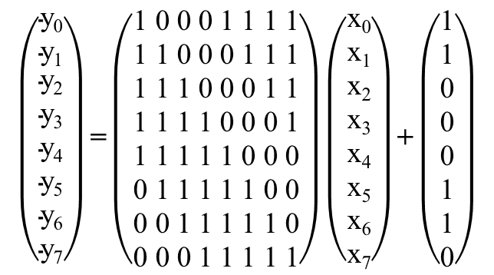
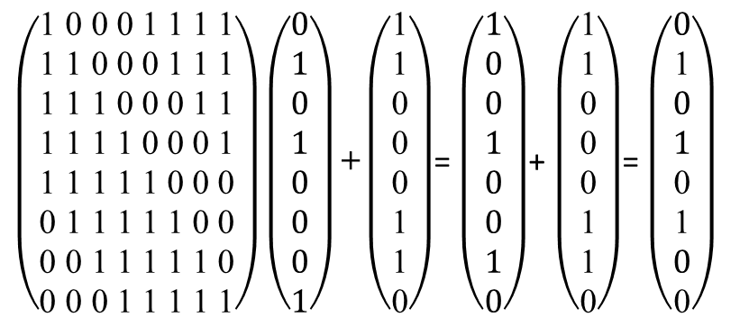
实验原理
S盒构造方式：
在GF(2⁸)中，对S盒中的每个字节x求逆x⁻¹
$x⋅x^{−1}=1 (mod x8+x4+x3+x+1)$
以输入95为例
$\left\{95\right\}−$¹=8A
在GF(2⁸)上对每个$x^{−1}$进行仿射变换
低
$\left(\begin{aligned}\text{1 0} \text{0 0 1 1 1 1} \\ \text{1 1 0 0 0 1 1 1} \\ \text{1 1 1 0 0 0 1 1} \\ \text{1 1 1 1 0 0 0 1} \\ \text{1 1 1 1 1 0 0 0} \\ \text{0 1 1 1 1 1 0 0} \\ \text{0 0 1 1 1 1 1 0} \\ \text{0 0 0 1 1 1 1 1}\end{aligned}\right)\left(\begin{aligned}0 \\ 1 \\ 0 \\ 1 \\ 0 \\ 0 \\ 0 \\ 1\end{aligned}\right)\text{+}\left(\begin{aligned}\text{1} \\ \text{1} \\ \text{0} \\ \text{0} \\ \text{0} \\ \text{1} \\ \text{1} \\ \text{0}\end{aligned}\right)$= $\left(\begin{aligned}1 \\ 0 \\ 0 \\ 1 \\ 0 \\ 0 \\ 1 \\ 0\end{aligned}\right)$+ $\left(\begin{aligned}\text{1} \\ \text{1} \\ \text{0} \\ \text{0} \\ \text{0} \\ \text{1} \\ \text{1} \\ \text{0}\end{aligned}\right)$= $\left(\begin{aligned}0 \\ \text{1} \\ 0 \\ 1 \\ \text{0} \\ \text{1} \\ 0 \\ \text{0}\end{aligned}\right)$
$$\left(\begin{aligned}\begin{aligned}\text{y}\text{0} \\ \text{y}\text{1}\end{aligned} \\ \text{y}\text{2} \\ \text{y}\text{3} \\ \text{y}\text{4} \\ \text{y}\text{5} \\ \text{y}\text{6} \\ \text{y}\text{7}\end{aligned}\right)\text{=}\left(\begin{aligned}\text{1 0} \text{0 0 1 1 1 1} \\ \text{1 1 0 0 0 1 1 1} \\ \text{1 1 1 0 0 0 1 1} \\ \text{1 1 1 1 0 0 0 1} \\ \text{1 1 1 1 1 0 0 0} \\ \text{0 1 1 1 1 1 0 0} \\ \text{0 0 1 1 1 1 1 0} \\ \text{0 0 0 1 1 1 1 1}\end{aligned}\right)\left(\begin{aligned}\text{x}\text{0} \\ \text{x}\text{1} \\ \text{x}\text{2} \\ \text{x}\text{3} \\ \text{x}\text{4} \\ \text{x}\text{5} \\ \text{x}\text{6} \\ \text{x}\text{7}\end{aligned}\right)\text{+}\left(\begin{aligned}\text{1} \\ \text{1} \\ \text{0} \\ \text{0} \\ \text{0} \\ \text{1} \\ \text{1} \\ \text{0}\end{aligned}\right)$$
8A
63
2A
x⁻¹
63
高
Notes:
按字节来进行运算。
SPN结构中每一步都要是可逆的。
S盒的构造，了解S盒的构造，可以不用查找S盒的方式，每个输入根据S盒构造的原理可以直接生成输出。
如果有同学敢兴趣可以了解下相关的论文。一种AES算法中S盒和逆S盒替换的表达式方法
将逆S盒，SPN结构中每一步都要是可逆的。
逆S盒的构造：

Slide 20
实验内容
1、请参考aes-demo.c中代码框架，编写程序完成AES-128算法的加密和解密算法，也可输入16个字符的ASCII码或者32个字符的16进制；
2、过程输出10轮K_{i}的值，要求输出16进制格式；
3、扩展：编码实现S盒和逆S盒。（选做）

Slide 21
实验要求
用户名/密码：学号/学号
初次登录，请修改密码！
截止时间
两周时间内提交（2020-11-27 00:00）
平台链接 http://10.249.182.83:8000/#/login
提交内容
将源码和截图文件打车zip包上传
以学号_姓名命名

Slide 22
谢谢

